Slide 1
Léon

Slide 2
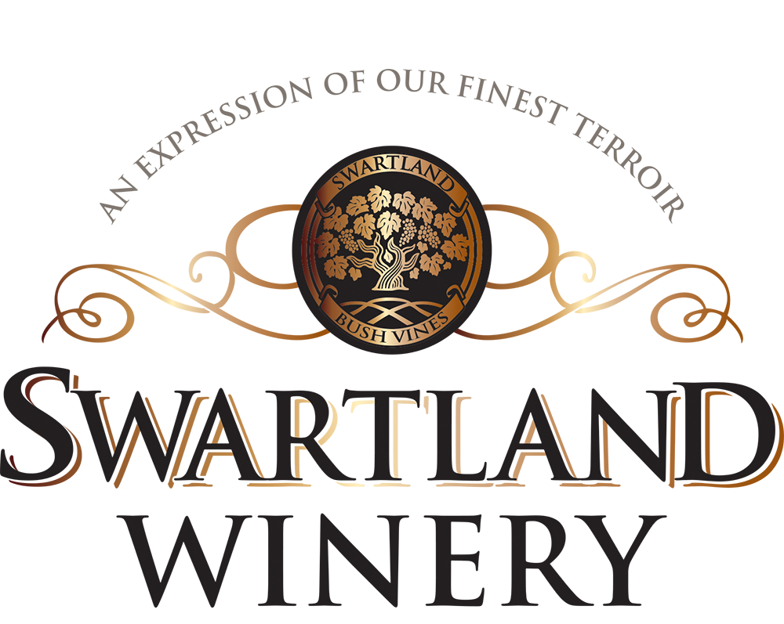
Private Collection

Slide 3
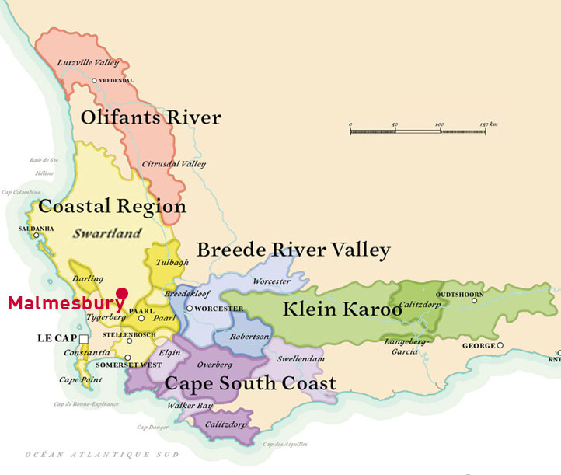
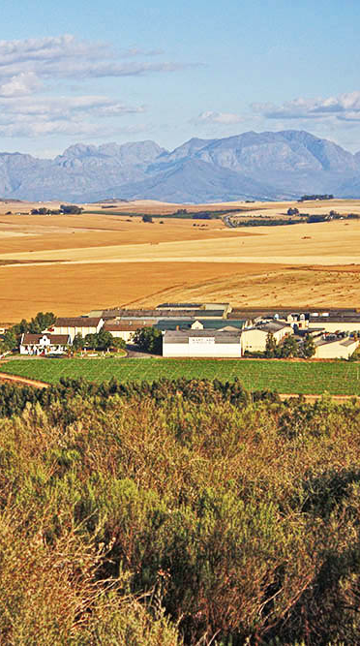
Doornkuil, : Van/de Malmesbury, 3 km naar Paarl

Slide 4
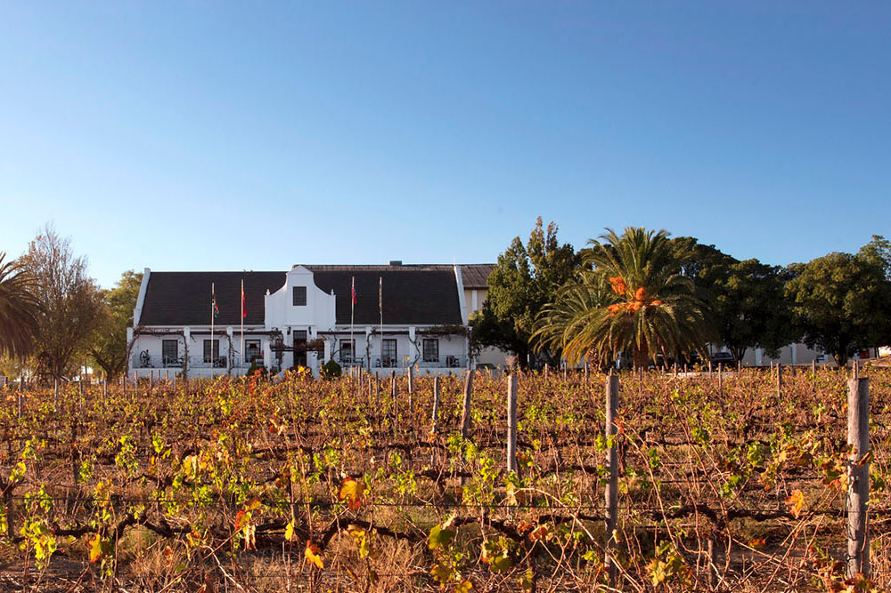
1948 création d’une cave par 15 membres (Ils s’affranchissent de KWV)
M. Doornkuil fait don de 4 ha de vignes
en 2026 la cave compte 3600 ha et est complètement privatisée.
1948: oprichting van een wijnmakerij door 15 leden (zij maken zich los van KWV)
De heer Doornkuil geeft 4 ha wijngaarden
In 2026 beslaat de winery 3600 ha wijngaarden en is volledig geprivatiseerd.

Slide 5

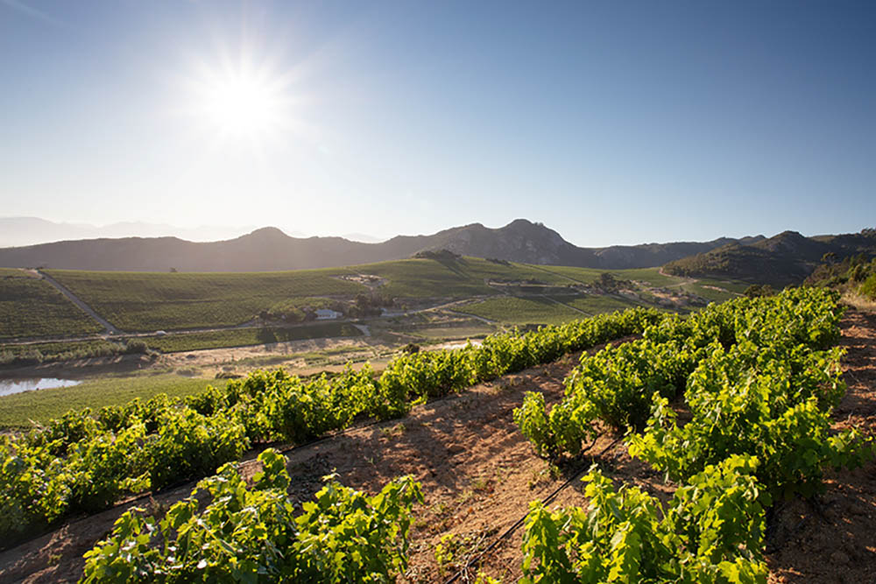
Sols et microclimats variés
Les vignes s’étandent jusque 22 km autour de Malmesbury
=> Multitude de microclimats, de sols et de terroirs.
Gevarieerde bodems en microklimaten De wijngaarden strekken zich uit tot 22 km rondom Malmesbury => Een grote verscheidenheid aan microklimaten, bodems en terroirs.

Slide 6
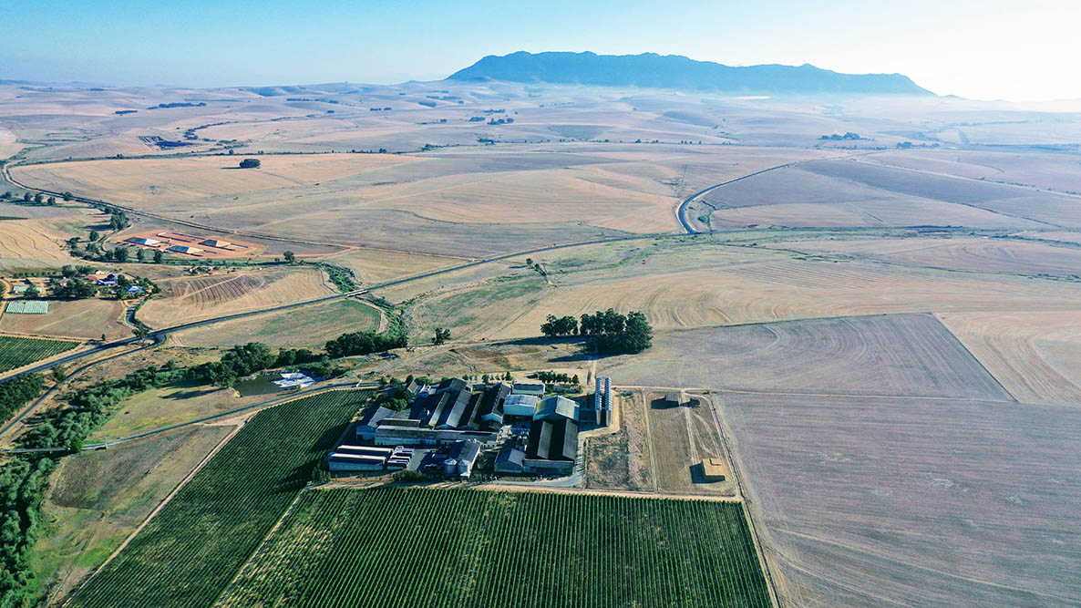

Slide 7
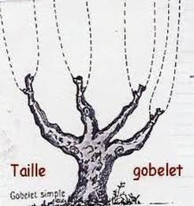
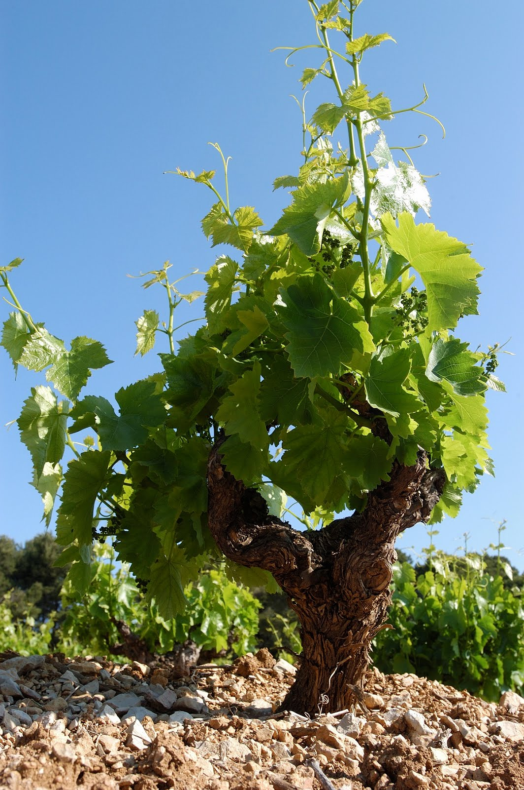

Slide 8
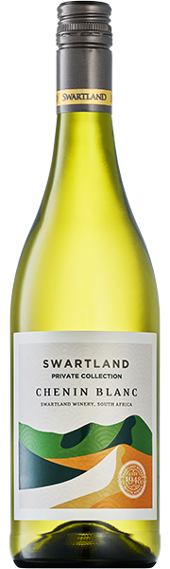
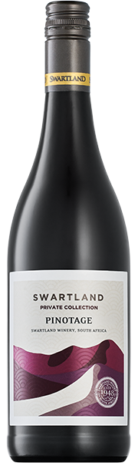
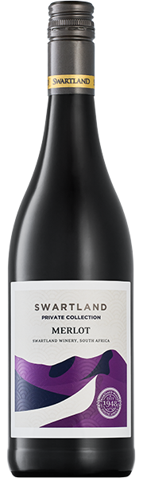
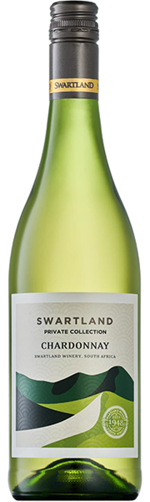
Range & Price Swartland Idem Obikwa
When ? When Obikwa will be out of stock

Slide 9
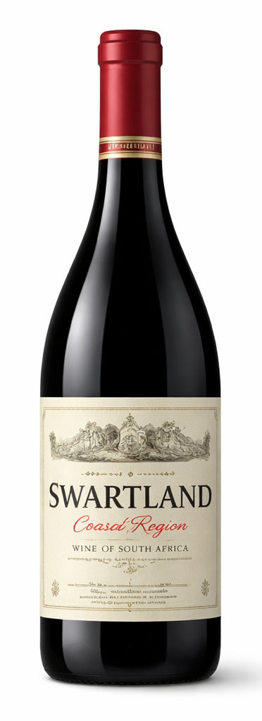
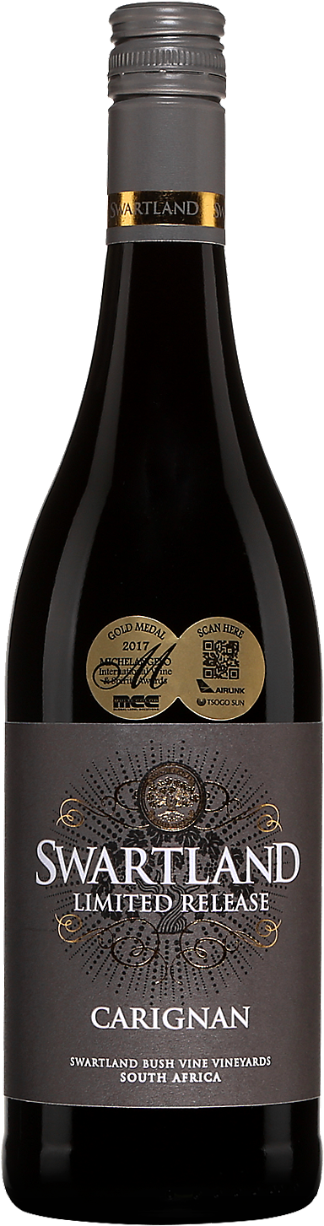
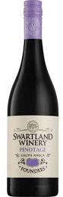
Exclusive to the ‘Swartland Private Collection’ for the Belgian market: yes
Exclusive to the ‘Swartland Private Collection’ for the Luxemb. market: yes
Exclusive to other ranges ‘Swartland Winery’: No

Slide 10
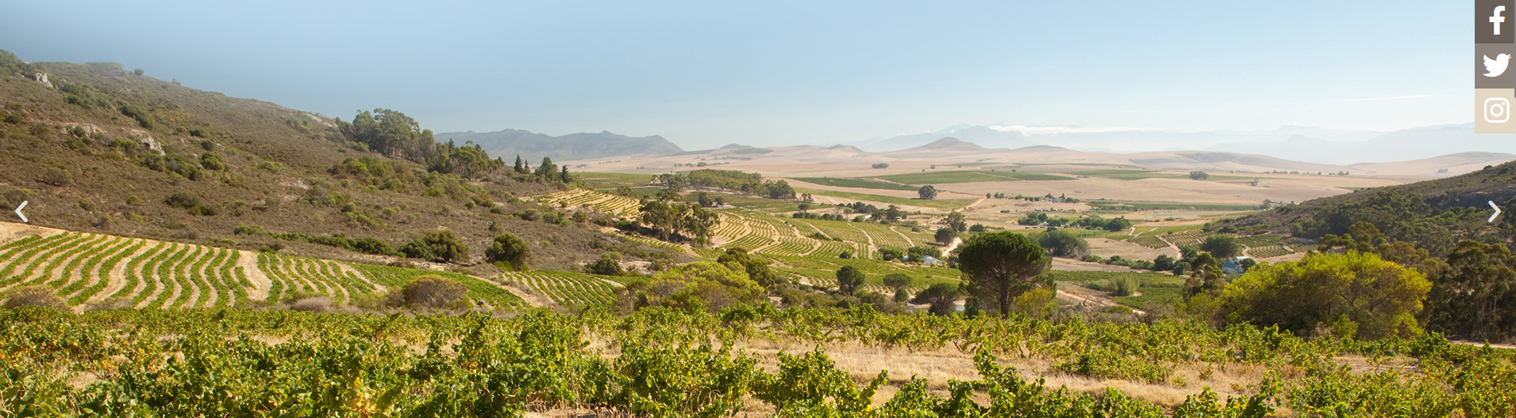
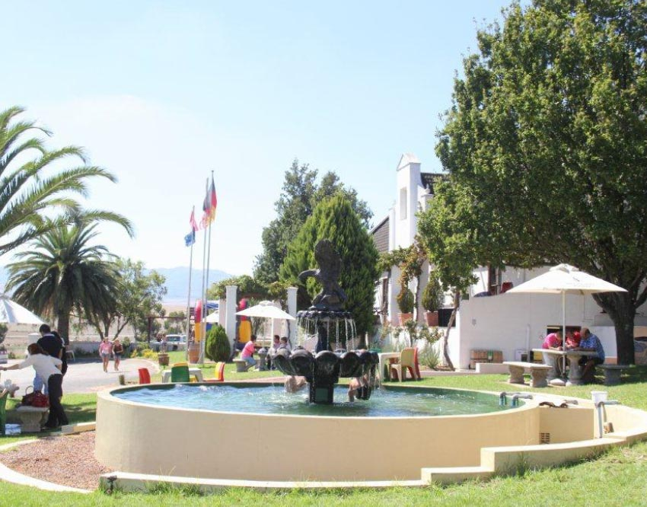
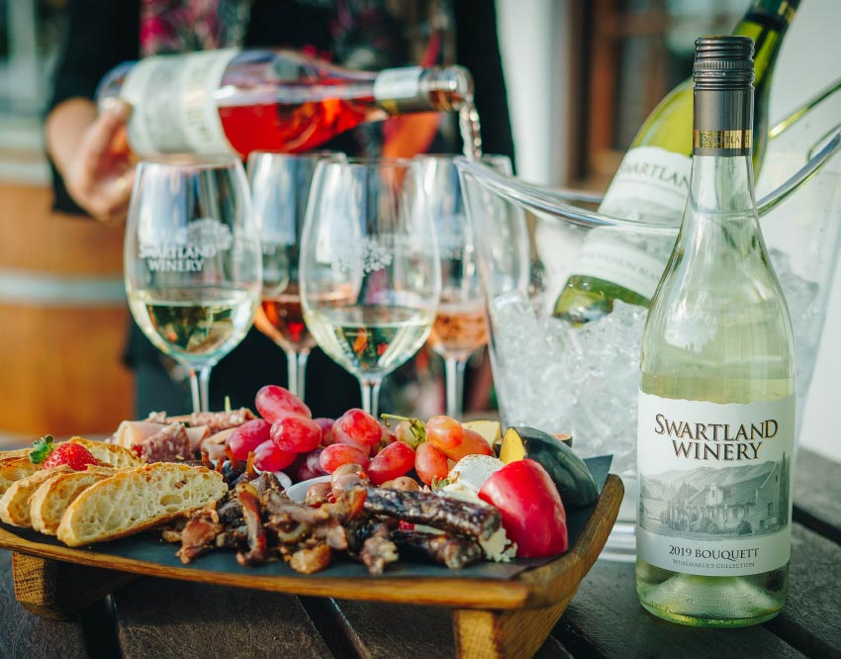
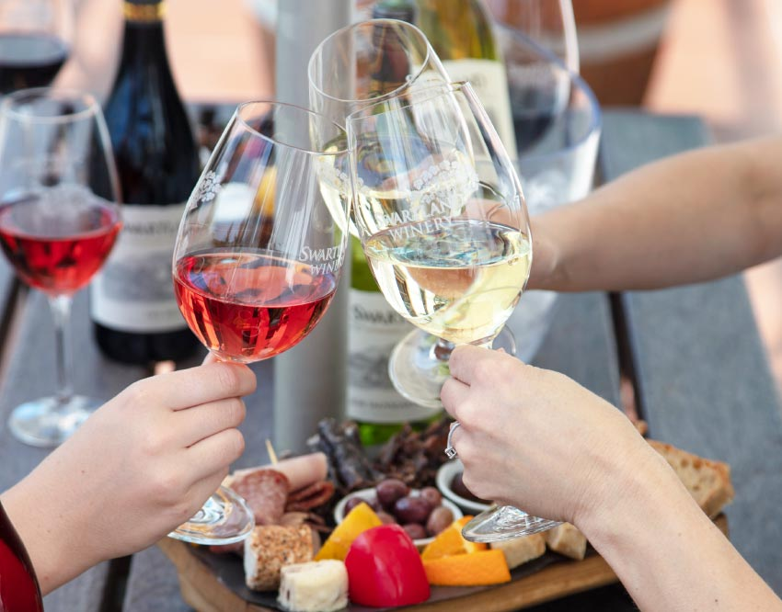
https://www.swartlandwinery.co.za/visit-us/

Slide 11
Last 12 months
Art Name + Contenance | Hecto | Bottles
 | 94,665 | 12622
OBIKWA CHENIN BLANC | 23,60 | 3146
OBIKWA PINOTAGE | 6,65 | 887
OBIKWA CHARDONNAY | 48,18 | 6424
OBIKWA MERLOT | 16,24 | 2165
Tarif base factures | Hecto | %
T1 | 0,32 | 0,3
T4 | 28,23 | 29,8
THL | 57,73 | 61,0
TPA | 8,10 | 8,6

Slide 12
Customers
Etablissement | 12M HECTO19/05/2026
 | 94,67
HORECA LOGISTIC SERVICES - 9674 | 30,02
DE FRUYT - 3572 | 27,14
HLS WEST - 3371 | 24,97
MARKT 17 - 21185 | 3,74
APROPO - 50655 | 2,75
HLS SUD - 18853 | 2,75
BAR VOLARE - 43393 | 1,40
HEINTZ (HA) - 46132 | 0,68
YAM MIE YAM - 54256 | 0,23
GK WORLDWINES - 34494 | 0,18
STAALFLES HENAU KEVIN - 50521 | 0,16

Slide 13
Etablissement | Bouteilles/12m
DE KLOK - 50070 | 987
'T KLEIN CAFEETJE - 40436 | 892
DE OUDE KROON - 50085 | 843
DELANEY'S IRISH BAR - 23645 | 793
DES NATIONS - 40488 | 599
CAFE HAPPY - 48899 | 503
DE VIJFHOEK - 18887 | 491
OH MY KIMCHI - 39826 | 407
ROOTZ - 36104 | 275
MAZO 2.0 - 48095 | 251
'T BIERPOTJE - 49271 | 198
TOERIST 2026 - 53716 | 169
THE BEACH (NEW) - 48219 | 166
THE KING OF COMEDY CLUB - 25650 | 84
THE KING OF COMEDY CLUB - 25650 | 84
BISTRO R - 36836 | 78
TOUKOUL - 51859 | 78
THE MUSIC CLUB - 19570 | 78
LAM'EAU - 25314 | 74
DE POMPE - 53948 | 66
TIJDLOZE TAFEL - 49962 | 66
TOUKOUL - 25021 | 60
PORTER HOUSE - 43921 | 54
HARD ROCK CAFE BRUSSELS - 25882 | 48
PEPETE ET RONRON JOURDAN - 35859 | 42
PERSONEEL - 35534 | 30
THE WAFLE DUKE - 52995 | 24
LA CIVIERE D'OR - 23615 | 24
THE HOTEL BRUSSELS - 23620 | 24

Slide 14
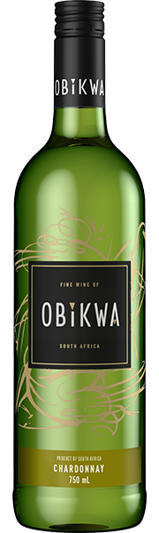
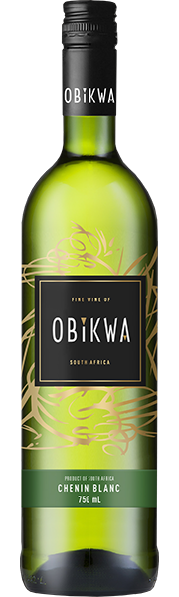

Slide 15


Slide 16
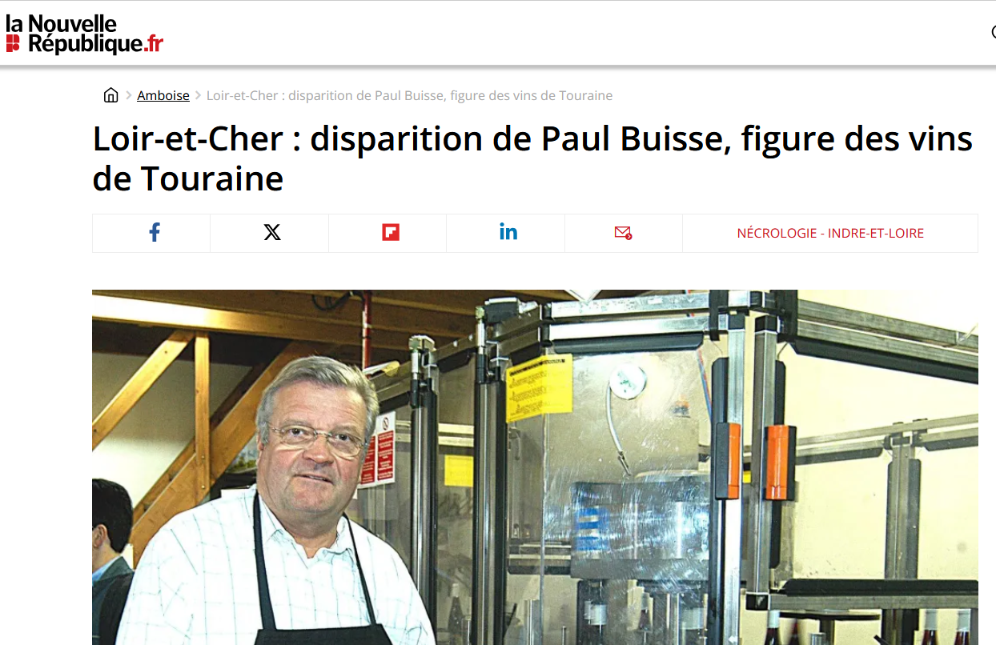


Slide 17
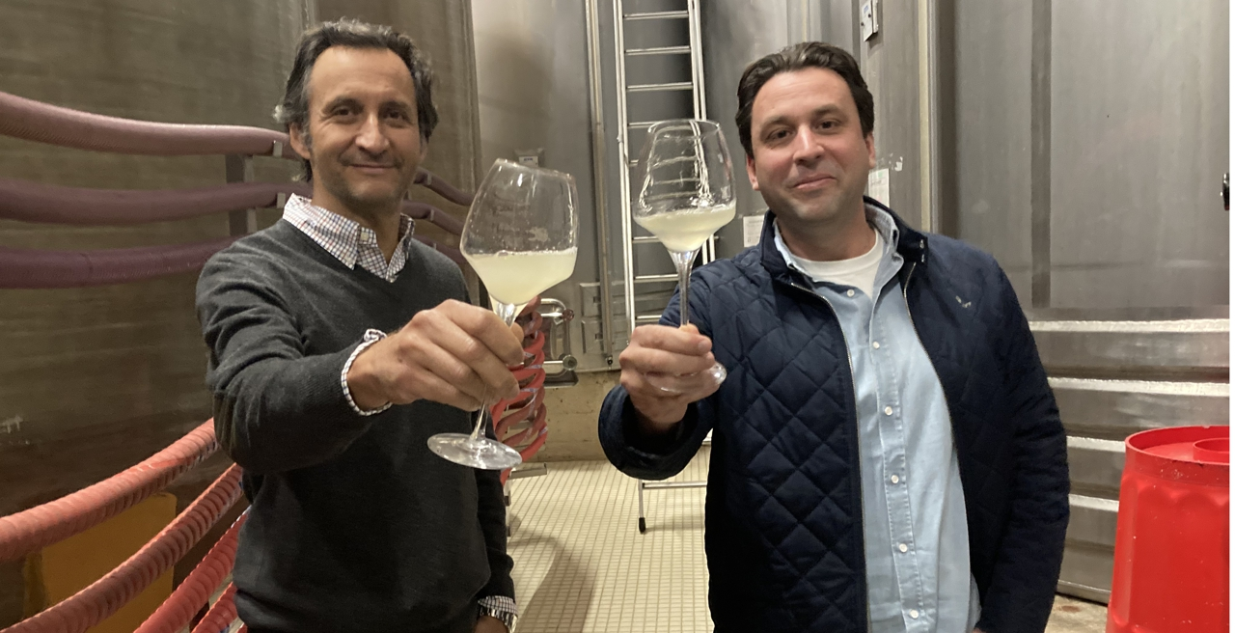
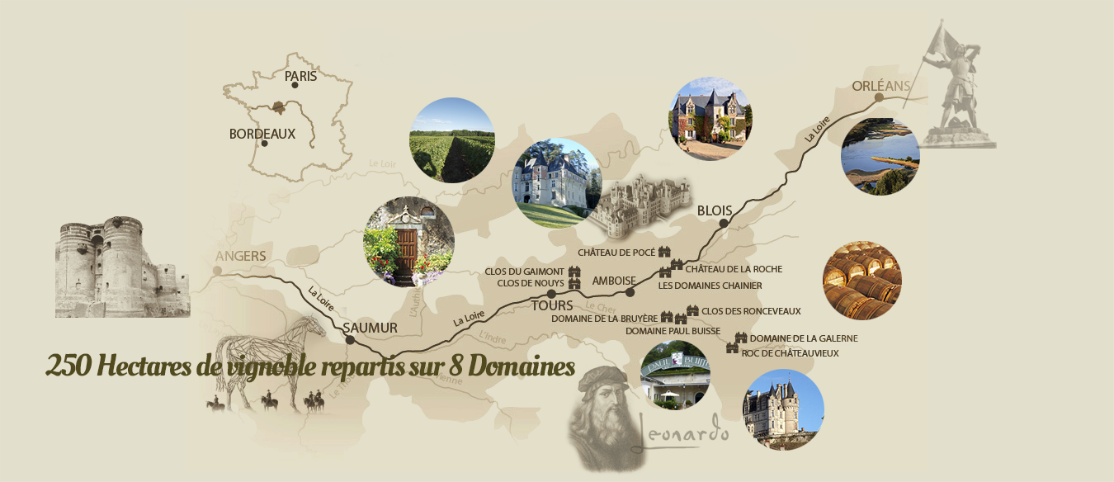
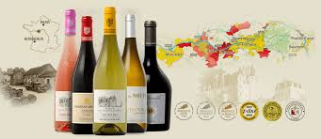
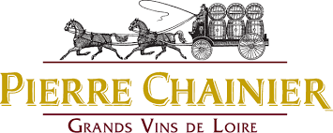

Slide 18

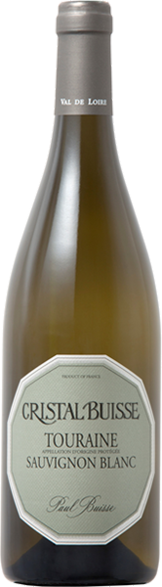
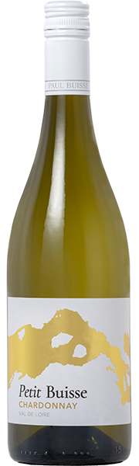

Chardonnay Val de Loire
In 2007 « Val de Loire » remplace
ancien « vin de pays du Val de Loire »
Rg Bl Gris RS mais 53% VDL = Bl.
Produit sur Allier, Cher, Indre, Indre-et-Loire, Loir-et-Cher, Loire-
Atlantique, Loiret, Maine-et-Loire, Nièvre, Puy-de-Dôme, Sarthe, Vendée, Vienne.
90Hl/Ha
75 cl - T1 5.17 € - TPA 4.49 € - T4 3.76 €

Slide 19
- Haton - Olivier is comming soon -> PP
- Haton - New Name
- Haton - New Packaging
- Haton - New product.

Slide 20
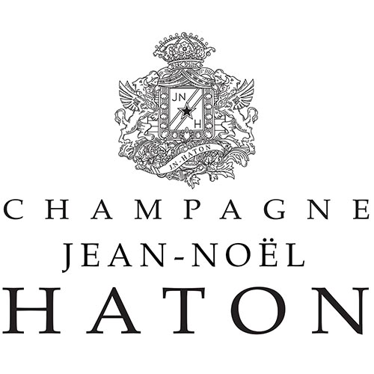
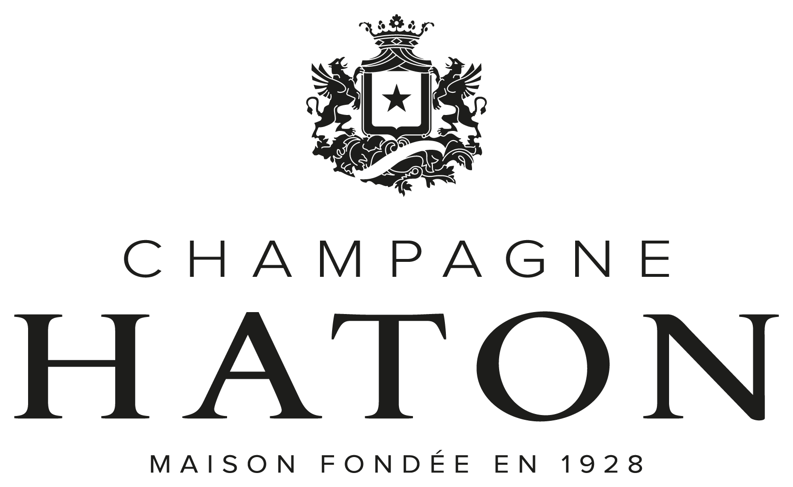

Slide 21
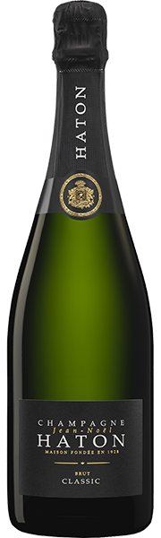
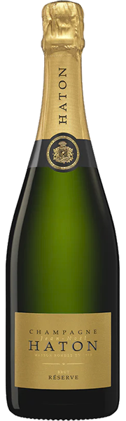
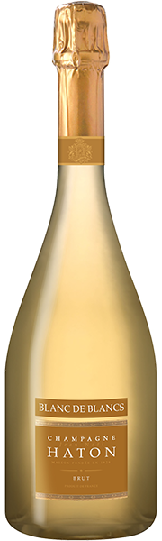
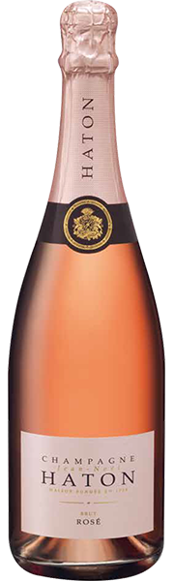
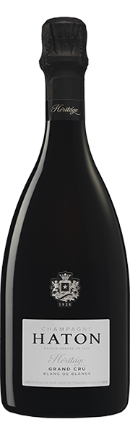
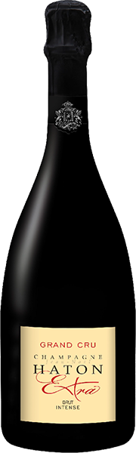

Slide 22
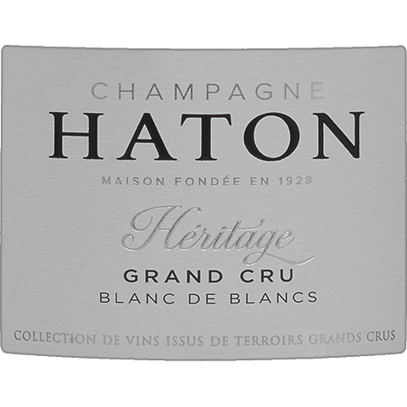

Slide 23
HATON Héritage GRAND CRU Blanc de Blancs Brut :
Style tout en finesse et fraîcheur
Een stijl vol finesse en frisheid
Dosage minimal du Brut à 6g/l, à la limite de l’Extra Brut (extra brut et Zéro, catégories en développement en Belgique)
Minimale dosering van de Brut op 6 g/l, op de grens met de Extra Brut (Extra Brut en Zéro, categorieën die in België in gevraagd worden)
Bouteille noire gravée HATON, exclusive. Nouvel habillage sobre et élégant.
Zwarte fles met HATON-gravure, exclusief. Nieuwe, sobere en elegante vorm.
Prix
Pijs

Slide 24
Raisins des meilleurs Grand Crus de la Côte des Blancs :
2 villages Avize et Le Mesnils sur Oger uniquement sur 17 villages classés Grand Crus sur les 323 villages de l’AOC Champagne
Druiven van de beste Grand Crus van de Côte des Blancs:
2 dorpen, Avize en Le Mesnils-sur-Oger, van de in totaal 17 dorpen die als Grand Cru zijn geclassificeerd van de 323 dorpen van de AOC Champagne
100% Chardonnay
Vieilli 6 ans sur latte après assemblage de
30% de vin de réserve (dont 10% chardonnay boisé) et 70% de vin de l’année
Na assemblage van 30% reservewijn (waarvan 10% op eikenhout gerijpte chardonnay) en 70% wijn van het huidige oogstjaar, 6 jaar gerijpt op latten
Meilleure vente des 4 Héritage Grand Crus en France avec plus de 30 000 bouteilles : x 3.5/Héritage Grand Cru Intense (malgré un positionnement plus cher)
Bestseller van de 4 Héritage Grand Crus in Frankrijk met meer dan 30.000 flessen: x 3,5/Héritage Grand Cru Intense (ondanks de hogere prijs)

